Slide 1
Pacman játék
Objektumorientált Szoftverfejlesztés
Papp Zoltán - N3GM04 Chlebovics Kornél - VYSQGW

Slide 2
Megvalósítandó követelmények
Objektumorientált struktúra
Toplista mentés külön file-ba
Automatikusan generált labirintus
Zene

Slide 3
A fejlesztéshez használt programok
Netbeans

Slide 4
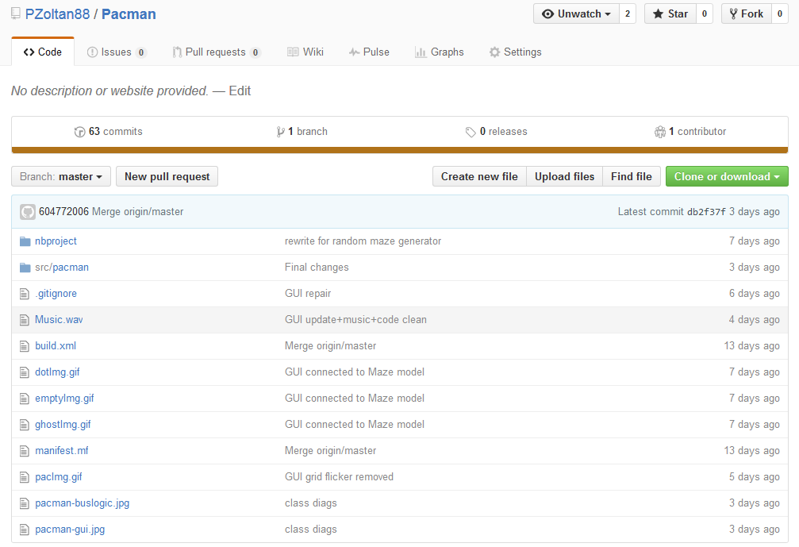
Közös fejlesztés megvalósítás Github használatával
https://github.com/PZoltan88/Pacman

Slide 5
A program funkciói
Pacman játék
High scores külön file-ban
Zene

Slide 6
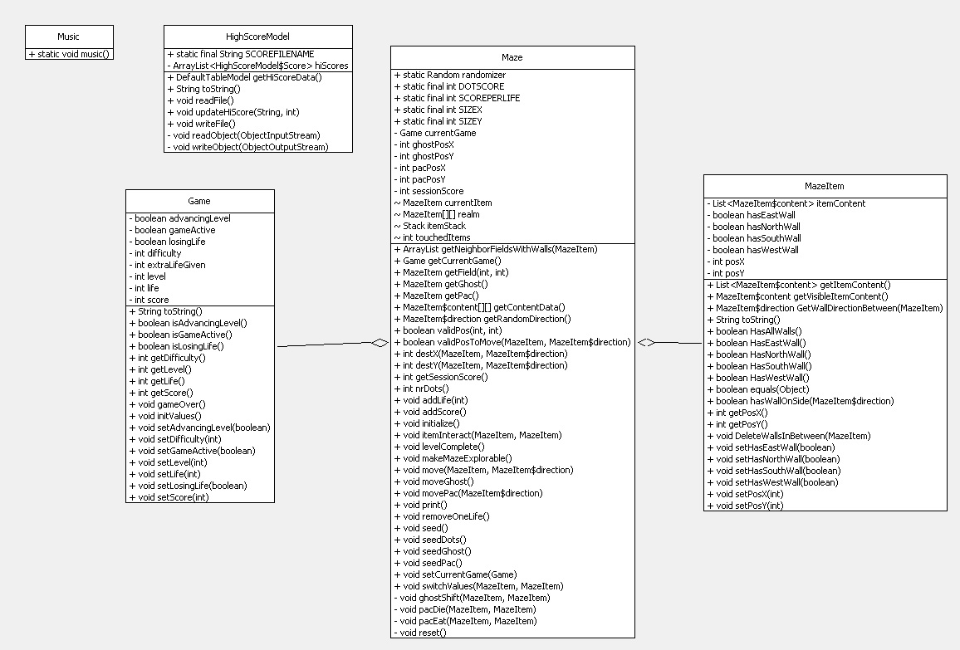
Üzleti logika modell

Slide 7
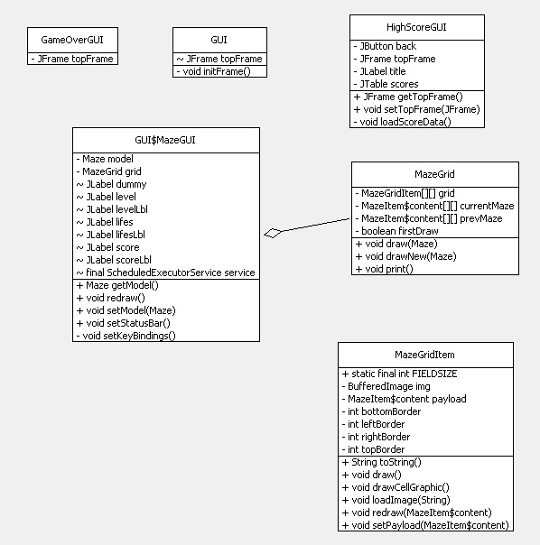
GUI modell

Slide 8
Pálya generálás DFS Backtrack algoritmussal
Kiindulópont egy 2 dimenziós tömb, ahol minden mezőnek áll 4 fala
Nyilván tartjuk a meglátogatott mezők számát
Az aktuális mezőt a tömb első elemére álltjuk
Az alábbi eljárást követjük, amíg a meglátogatott mezők száma < tömb mérete
Megvizsgáljuk az aktuális mező szomszédait – melyeknél áll mind a 4 fal
Ha van ilyen szomszéd:
Ebből választunk egyet véletlenszerűen és az aktuális és választott mező között a falakat leromboljuk
Az aktuális mezőt felteszzük a stack-re
Az aktuális mezőt átállítjuk a választott szomszédra
A meglátogatott mezők számát növeljük 1-gyel
Ha nincs ilyen szomszéd, akkor a stackről addig vesszük le az elemeket, míg nem találunk olyan mezőt, aminek van 4 fallal rendelkező szomszédja (backtrack)

Slide 9
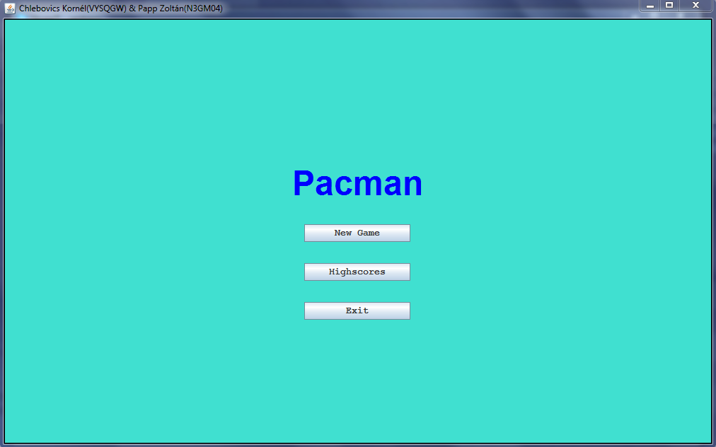
A program működése

Slide 10
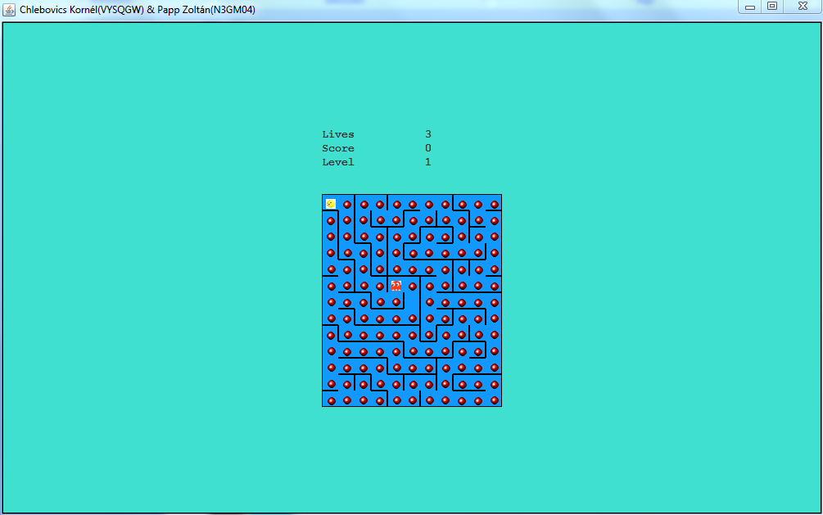

Slide 11
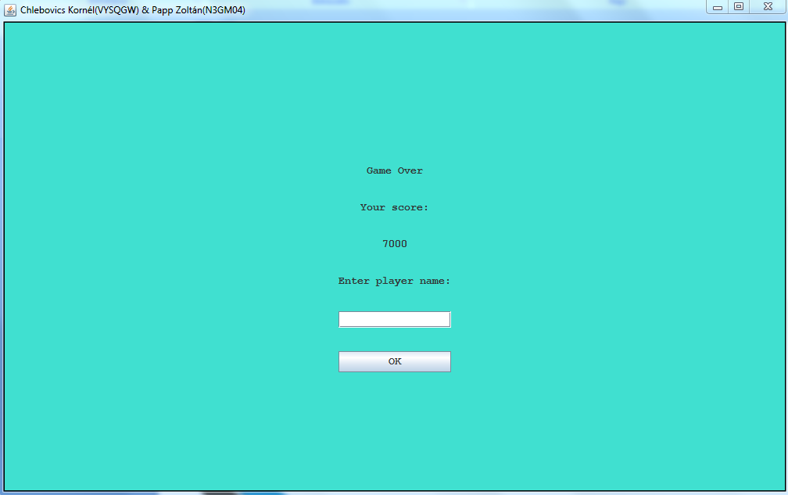

Slide 12
